Slide 1
Instructiebijeenkomst Audit ‘Hoe schoon is schoon’ Woonzorgcentra

Slide 2
Achtergrond
Infectiepreventie
Handhygiëne
Én goede schoonmaak
Van groot belang in ouderenzorg:
Kwetsbare cliënten
Toename in BRMO
Gezamenlijke woonruimte
Audit ziekenhuis:
Inzicht in schoonmaak
Wederzijds leereffect
Notes:
Goede schoonmaak is naast handhygiëne een van de belangrijkste infectie preventie maatregelen. Goede infectie preventie is belangrijk gezien de toename in het vóórkomen van bijzonder resistente micro-organismen, ook in de langdurige ouderenzorg.
Met moderne technieken, middels ATP (adenosinetrifosfaat) metingen, is het mogelijk om de schoonmaak op een objectieve manier in kaart te brengen. Al eerder werd vanuit Rezisto de audit ‘Hoe schoon is schoon?’ voor de schoonmaak van verpleegafdelingen in het ziekenhuis ontwikkeld op basis van ATP metingen.
Het uitgangspunt van deze audit is dat de aanwezigheid van organisch materiaal op een oppervlakte een maat is voor de verontreiniging hiervan. De hoeveelheid organisch materiaal is te meten met een ATP meter. Het meten van hoe schoon iets is en het uitdrukken hiervan in objectieve getallen geeft een mogelijkheid om hierin te verbeteren.
De uitvoer van deze audit in ziekenhuizen liet zien dat het uitwisselen van de bevindingen tussen de verschillende ziekenhuizen een belangrijk en waardevol leereffect met zich meebrengt. Reden om deze audit breder uit te gaan zetten binnen de langdurige ouderenzorg in woonzorgcentra.
Voor woonzorgcentra ontwikkelden we daarom een vergelijkbare audit waar uw zorgorganisatie aan mee zal doen. In dit document vindt u alle verdere benodigde informatie voor de uitvoer van de audit.

Slide 3
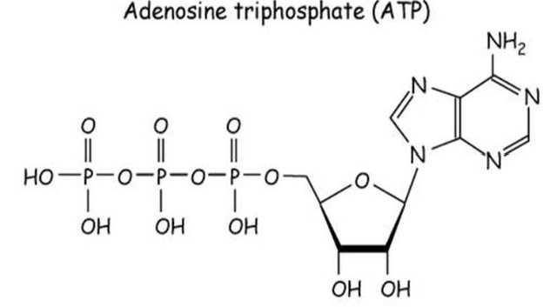
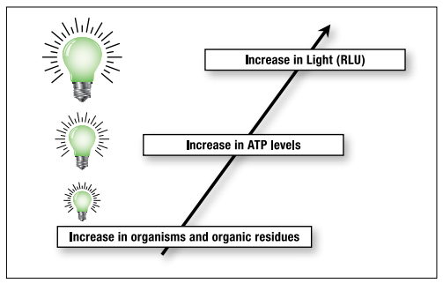
ATP metingen
Adenosine trifosfaat (ATP)
Notes:
Goede schoonmaak is naast handhygiëne een van de belangrijkste infectie preventie maatregelen. Goede infectie preventie is belangrijk gezien de toename in het vóórkomen van bijzonder resistente micro-organismen, ook in de langdurige ouderenzorg.
Met moderne technieken, middels ATP (adenosinetrifosfaat) metingen, is het mogelijk om de schoonmaak op een objectieve manier in kaart te brengen. Al eerder werd vanuit Rezisto de audit ‘Hoe schoon is schoon?’ voor de schoonmaak van verpleegafdelingen in het ziekenhuis ontwikkeld op basis van ATP metingen.
Het uitgangspunt van deze audit is dat de aanwezigheid van organisch materiaal op een oppervlakte een maat is voor de verontreiniging hiervan. De hoeveelheid organisch materiaal is te meten met een ATP meter. Het meten van hoe schoon iets is en het uitdrukken hiervan in objectieve getallen geeft een mogelijkheid om hierin te verbeteren.
De uitvoer van deze audit in ziekenhuizen liet zien dat het uitwisselen van de bevindingen tussen de verschillende ziekenhuizen een belangrijk en waardevol leereffect met zich meebrengt. Reden om deze audit breder uit te gaan zetten binnen de langdurige ouderenzorg in woonzorgcentra.
Voor woonzorgcentra ontwikkelden we daarom een vergelijkbare audit waar uw zorgorganisatie aan mee zal doen. In dit document vindt u alle verdere benodigde informatie voor de uitvoer van de audit.

Slide 4
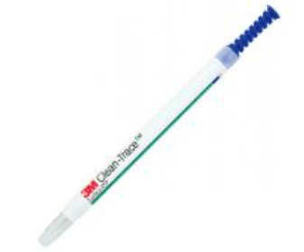
ATP meter

Slide 5
ATP meter

Slide 6
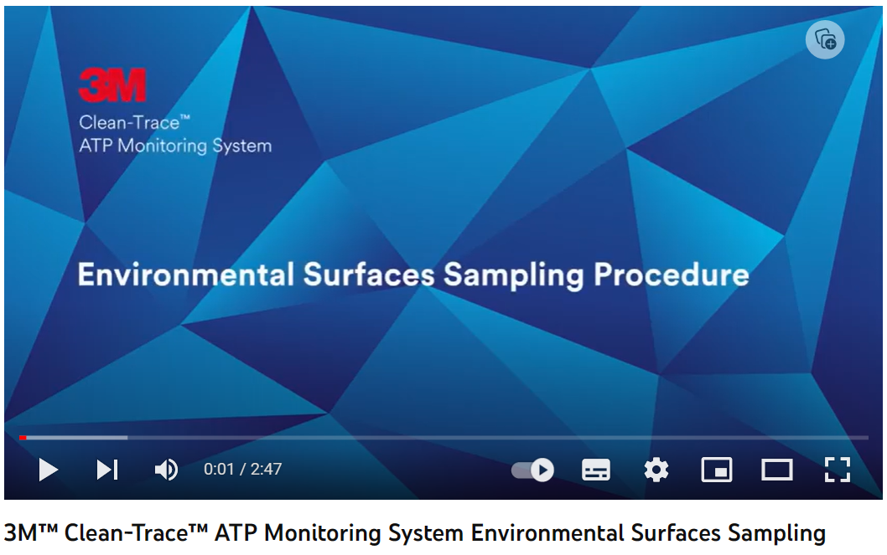
ATP meter
3M™ Clean-Trace™ ATP Monitoring System Environmental Surfaces Sampling - YouTube

Slide 7
Bewaren van ATP swabs
Bewaar de swabs altijd in de originele verpakking.
De swabs moeten gekoeld bewaard worden tussen 2-8 °C.
De swabs mogen niet ingevroren worden.

Slide 8
Meetpunten
4 categorieën, 30 meetpunten
Medische hulpmiddelen
Cliëntgebonden materiaal
Sanitair
Afdelingsgebonden materiaal

Slide 9
Meetmethode
Grote, vlakke oppervlakken
Swab een oppervlak van 100 cm2
Complexe oppervlakken
Probeer 100 cm2 te benaderen.
Kleine oppervlakken
Swab het gehele oppervlak.

Slide 10
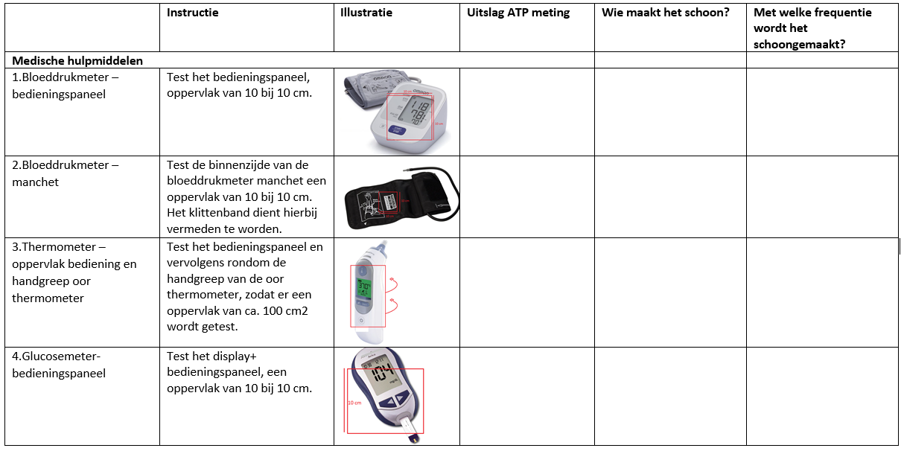
Te meten oppervlakken

Slide 11
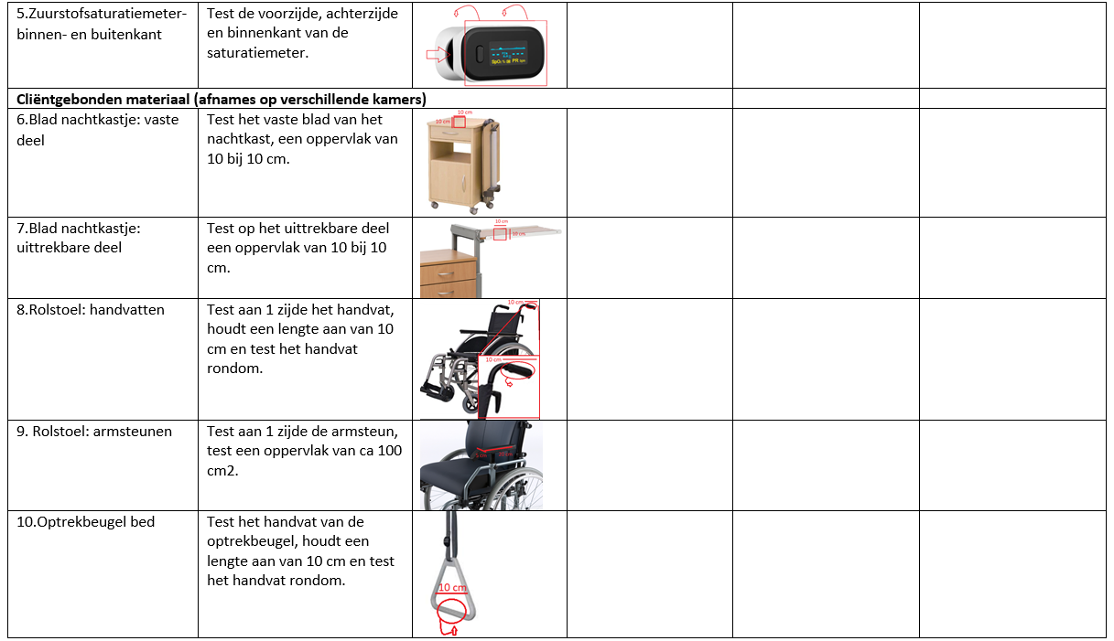

Slide 12
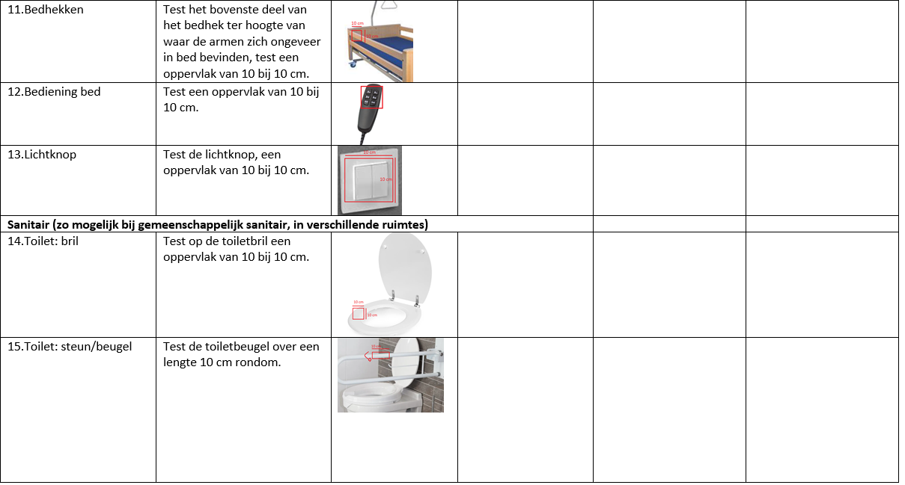

Slide 13
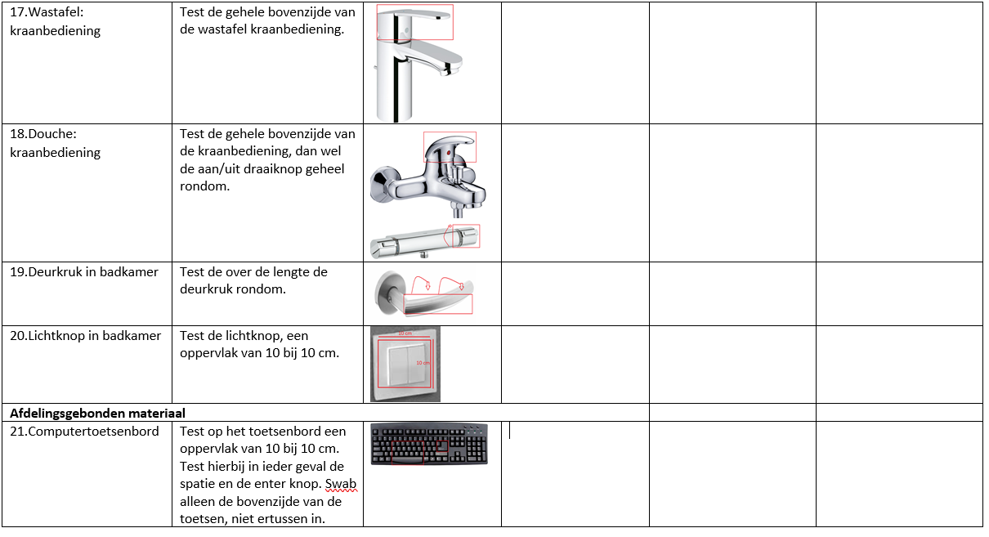

Slide 15
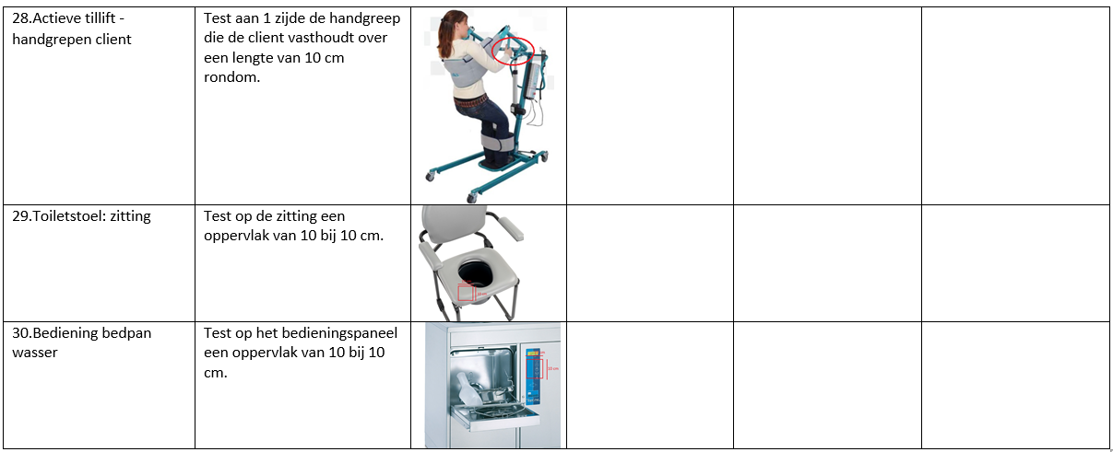

Slide 16
Meetmoment
Willekeurig en onaangekondigd
Meest geschikte moment: kort voor of kort na de lunchpauze
Bij vervolgmetingen: zelfde tijdstip
Afname verspreid over de afdeling
Bij afwezigheid meetpunt: noteren ‘afwezig’
Notes:
Metingen worden onaangekondigd uitgevoerd om zoveel mogelijk een beeld van de werkelijke situatie te krijgen.
Een ideaal moment om te meten is er niet. Er zullen altijd omgevingselementen of zorgvoorwerpen zijn die pas gereinigd werden of waarbij het nog dient te gebeuren. De randomisatie van de meetpunten zorgt ervoor dat dit opgevangen wordt.
Concreet zal het meest geschikte meetmoment van afdeling tot afdeling (en van instelling tot instelling) anders zijn, maar kort voor of kort na de lunchpauze lijkt het beste moment. Voor de standaardisatie is het belangrijk om bij vervolgmetingen weer op het zelfde tijdstip te meten.
Verspreid de metingen zoveel mogelijk over de gehele afdeling, dus niet alle sanitair punten in 1 badkamer testen, of alles in 1 kamer. Dit voorkomt dat de metingen worden bepaald door 1 patiënt of door 1 verpleegkundige.
Voor zorgmateriaal speelt dit geen rol, gezien deze continu in gebruik zijn en tussen twee patiënten in dienen te worden gereinigd en gedesinfecteerd.

Slide 17
Resultaten
Meetwaarden invullen op:
Papieren invulformulier
En/of
Excelsheet

Slide 18
Resultaten

Slide 19
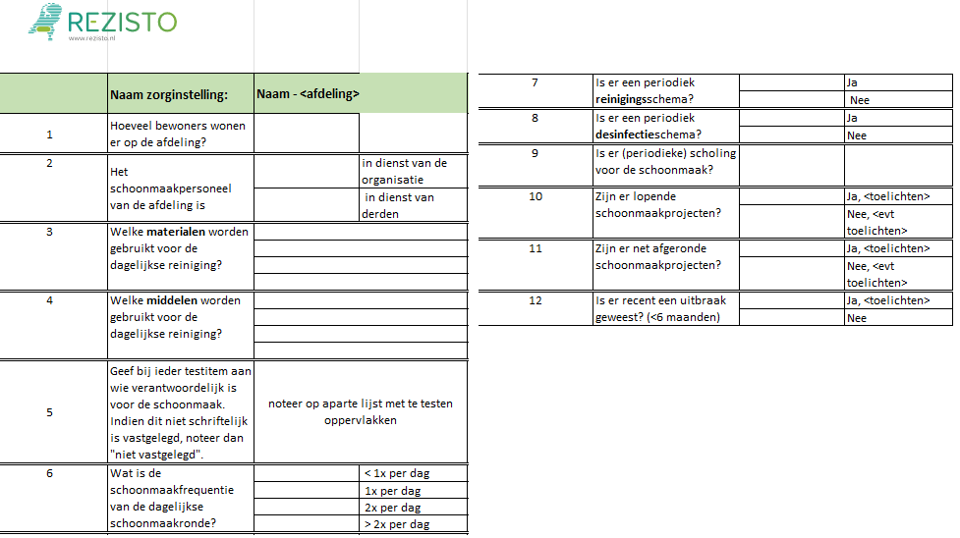
Vragenlijst schoonmaak – per afdeling

Slide 20
Vragenlijst schoonmaak

Slide 21
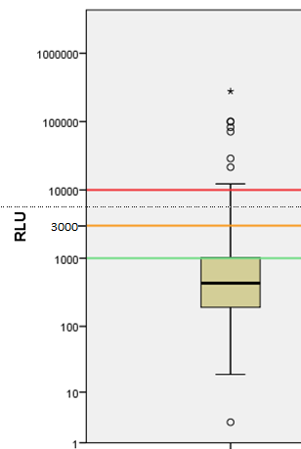
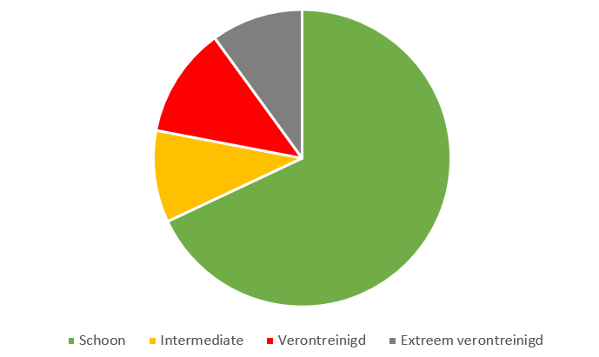
Data analyse
Percentages
Boxplot
Analyse per categorie, afdeling, instelling mogelijk

